Slide 1
Lapsen näkemyksen huomioiminen iän ja kehitystason mukaan
Johanna Olli, sh, TtM, tohtorikoulutettava
24.3.2017 Sairaanhoitajapäivät
jmolli@utu.fi

Slide 2
Kuunnellaanko lapsia hoitotyössä?
Aina tai lähes aina?
Aika usein?
Joissain asioissa usein, joissain harvoin tai ei ollenkaan?
Aika harvoin?
Tosi harvoin tai ei juuri ollenkaan?

Slide 3
Lapsella,
joka kykenee muodostamaan omat näkemyksensä,
on oikeus vapaasti ilmaista nämä näkemyksensä
kaikissa lasta koskevissa asioissa.
Lapsen näkemykset on otettava huomioon
lapsen iän ja kehitystason mukaisesti.
(YK 1989)

Slide 4
Mitä tarkoittaa
”kykenee muodostamaan omat näkemyksensä”?

Slide 5
Pitäisi aina olettaa,
että lapsi kykenee ilmaisemaan näkemyksiään,
ilman että lapsen tarvitsee
ensin osoittaa kykenevänsä siihen.
(YK 2009)

Slide 6
Mitä tarkoittaa
”näkemykset otettava huomioon”?

Slide 7
Aikuisten pitää harkita asiaa lapsen näkemysten kannalta
Lapsen pitää saada tietää, että aikuiset ovat harkinneet asiaa lapsen kannalta

Slide 8
Mitä tarkoittaa
”iän ja kehitystason mukaisesti”?

Slide 9
Lapselle on vastattava ymmärrettävällä tavalla
Lapsen päätösvallan kuuluu lisääntyä ja monipuolistua lapsen kehityksen edetessä

Slide 10
Mitä tarkoittaa
”häntä koskevissa asioissa”?

Slide 11
…mikä lapsen hoitotyössä EI koske lasta itseään…?

Slide 12
Mitä tarkoittaa
”oikeus ilmaista näkemyksensä”?

Slide 13
Lapsella on mahdollisuus ilmaisuun hänelle itsellään ominaisella tavalla
Lasta olisi hyvä kuulla suoraan, ei aina vanhempien kautta

Slide 14
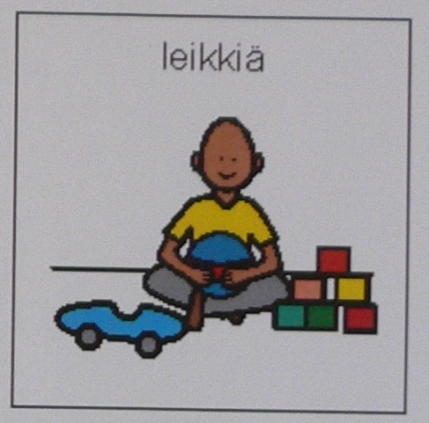
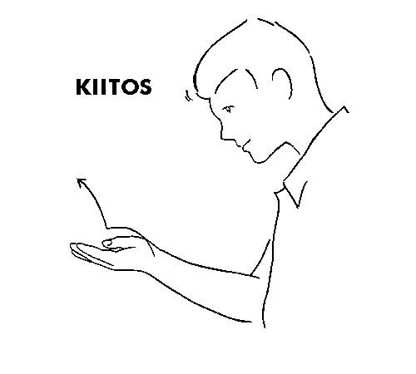
Oikeuden toteutuminen edellyttää
myös muiden kuin kielellisten viestintätapojen tunnustamista ja kunnioittamista.
(YK 2009)

Slide 15
Miten pientä ja puhumatonta lasta voi käytännön hoitotyön tilanteissa kuunnella?

Slide 16
Asenne
Pysähtyminen
Toiminnallisuus (leikki!)
Puhetta tukevat ja korvaavat keinot: esineet, kuvat, viittomat, symbolikielet

Slide 17
Kaikilla lapsilla on näkemyksiä.
Ne näkemykset pitää ottaa huomioon
hoitotyön päätöksenteossa.

Slide 18
Lähteet
Perustuslaki, laki potilaan asemasta ja oikeuksista, lastensuojelulaki, laki sosiaalihuollon asiakkaan asemasta ja oikeuksista
Olli, J. 2012. Lapsen oikeus tulla kuulluksi kuntoutuksessa. Kuntoutus 35 (3), 17–20. http://www.kuntoutusportti.fi/files/attachments/kuntoutus-lehden_artikkelit/2012/olli.pdf
YK 2009. Lapsen oikeuksien komitean Yleinen huomautus nro 12 (2009) Lapsen oikeus tulla kuulluksi. CRC/C/GC/12. Geneve. http://lapsiasia.fi/wp-content/uploads/2015/03/CRS_12.pdf
YK 1989. Yleissopimus lapsen oikeuksista. https://www.lapsenoikeudet.fi/lapsen-oikeuksien-sopimus/sopimus-kokonaisuudessaan/

Slide 19
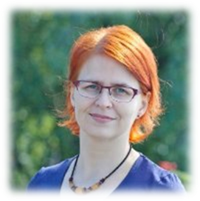
Kuulemisiin ja näkemisiin somessa!
Twitter: http://twitter.com/JohannaOlli
Blogit:
Lasten tähden http://lastentahden.blogspot.fi/
Lapsinäkökulma https://lapsinakokulma.wordpress.com/
Terveyttä Tieteestä http://terveyttatieteesta.blogspot.fi/
LinkedIn: https://fi.linkedin.com/in/johanna-olli-54944053
Lane: https://lastenneurologianhoitajat.yhdistysavain.fi/
Sähköposti: jmolli@utu.fi

